Slide 1
DU1724 Italština pro historiky umění
28. března 2024

Slide 2
Trova il contrario di questi aggettivi
Originale
Principale
Realistico
Spontaneo
Affettuosso
Umano
Sacro
Solenne
Immobile
Secondario
Artificioso
Modesto
Astratto
Divino
Mobile
Comune
Freddo
Profano

Slide 3
Completa le parole concordando gli aggettivi ai nomi
Giotto è il pittore più revoluzionari__ del suo tempo, autore di numeros__ opere pittoric__. Giotto raffigura solo soggetti religios__, ma, a differenya di quell__ bizantin__, i suoi sono più realistic__, i personaggi, anche quelli sacr__ sono più uman__. Le architetture degli sfondi delle pitture di Giotto non sono più solo simbolic__ come nell’arte biyantin__, ma realistic__, i paesaggi sono roccios__ ed arid__, gli spazi sono abitabil__. Giotto rivoluziona il linguaggio stilistic__ dell’epoca perché con lui nasce un senso di spiritualità nuov__ e profond__.

Slide 4
Aggettivi - continuazione

Slide 5
Aggettivi / pronomi possessivi

Slide 6
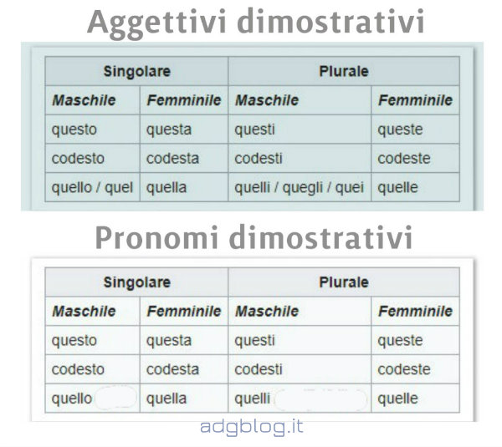
Aggettivi / pronomi dimostrativi

Slide 7
Passato prossimo

Slide 8
Participio passato
Il participio passato è formato dalla radice del verbo e dalle desinenze -ato, -uto, -ito:
Amare: amato
Cadere: caduto
Guarire: guarito
Il traditore è rappresentato.
Il gruppo è formato.
Notes:
Zopakovat Participio passato – pak se podívat na text, zkusit ho přečíst, přeložit a z toho odvodit jak se tvoří passato prossimo

Slide 9
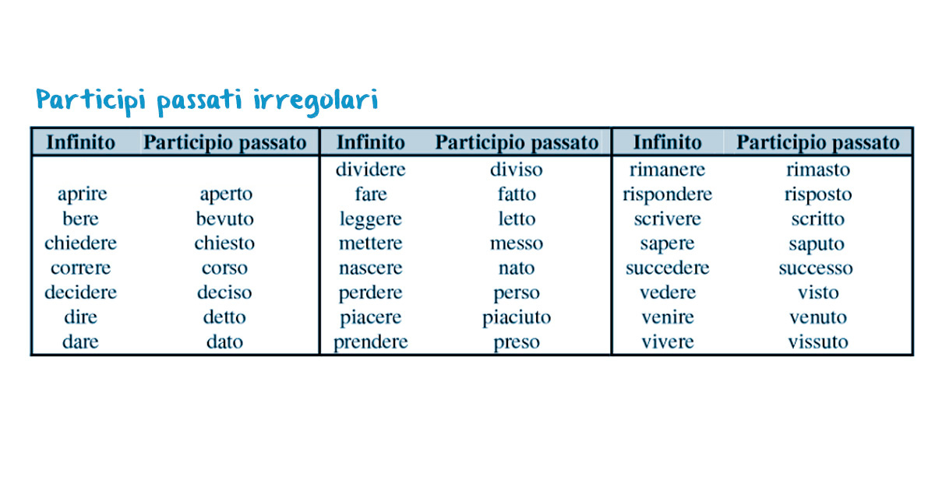

Slide 10
Passato prossimo
Fellini ha girato
Chi ha creato questa magnifica fontana?
Papa ha voluto e ha scelto.
Gli architetti anno distrutto.
I registi hanno scelto.
Pomocné sloveso AVERE / ESSERE + participio passato
Ho visto Roma.
Sono andato a Roma.

Slide 11
Essere: Shoda s rodem a číslem

